Slide 1
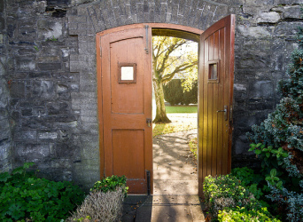
لماذا الباب ضيق ؟
Why the Narrow Gate

Slide 2
ما اضيق الباب و اكرب الطريق الذي يؤدي الى الحياة و قليلون هم الذين يجدونه (مت 7 : 14)
"Because narrow [is] the gate and difficult [is] the way which leads to life, and there are few who find it (Mat 7 : 14)

Slide 3
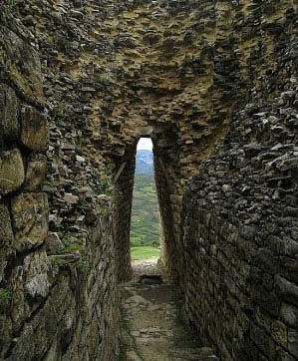
الباب الضيق يُمثّل فى ..
The Narrow Gate is Represented at….
الوصية (المحبة)
The Commandment (Love)
التجارب ( الصليب)
Trials (Cross)
الجهاد (التعب)
Struggle (Toil)

Slide 4
و اجتاز في مدن و قرى يعلم و يسافر نحو اورشليم. فقال له واحد يا سيد اقليل هم الذين يخلصون فقال لهم. اجتهدوا ان تدخلوا من الباب الضيق فاني اقول لكم ان كثيرين سيطلبون ان يدخلوا و لا يقدرون.
And He went through the cities and villages, teaching, and journeying toward Jerusalem. Then one said to Him, "Lord, are there few who are saved?" And He said to them,. "Strive to enter through the narrow gate, for many, I say to you, will seek to enter and will not be able.

Slide 5
من بعدما يكون رب البيت قد قام و اغلق الباب و ابتداتم تقفون خارجا و تقرعون الباب قائلين يا رب يا رب افتح لنا يجيب و يقول لكم لا اعرفكم من اين انتم. حينئذ تبتدئون تقولون اكلنا قدامك و شربنا و علمت في شوارعنا.
"When once the Master of the house has risen up and shut the door, and you begin to stand outside and knock at the door, saying, 'Lord, Lord, open for us,' and He will answer and say to you, 'I do not know you, where you are from,'. "then you will begin to say, 'We ate and drank in Your presence, and You taught in our streets'.

Slide 6
فيقول اقول لكم لا اعرفكم من اين انتم تباعدوا عني يا جميع فاعلي الظلم. هناك يكون البكاء و صرير الاسنان متى رايتم ابراهيم و اسحق و يعقوب و جميع الانبياء في ملكوت الله و انتم مطروحون خارجا. (لو 13 : 22 – 28)
"But He will say, 'I tell you I do not know you, where you are from. Depart from Me, all you workers of iniquity’. "There will be weeping and gnashing of teeth, when you see Abraham and Isaac and Jacob and all the prophets in the kingdom of God, and yourselves thrust out. (Lu 13 : 22 – 28)

Slide 7
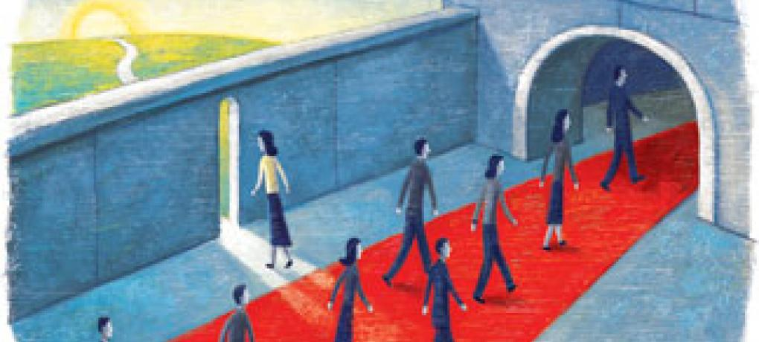
الباب الضيق إثبات للمحبة
The Narrow Gate is a Prove of Love
ان كان احد لا يثبت في يطرح خارجا كالغصن فيجف و يجمعونه و يطرحونه في النار فيحترق. ان ثبتم في و ثبت كلامي فيكم تطلبون ما تريدون فيكون لكم. بهذا يتمجد ابي ان تاتوا بثمر كثير فتكونون تلاميذي.
"If anyone does not abide in Me, he is cast out as a branch and is withered; and they gather them and throw [them] into the fire, and they are burned. "If you abide in Me, and My words abide in you, you will ask what you desire, and it shall be done for you. "By this My Father is glorified, that you bear much fruit; so you will be My disciples.

Slide 8
الباب الضيق إثبات للمحبة
The Narrow Gate is a Prove of Love
كما احبني الاب كذلك احببتكم انا اثبتوا في محبتي. ان حفظتم وصاياي تثبتون في محبتي كما اني انا قد حفظت وصايا ابي و اثبت في محبته. (يو 15 : 6 – 10)
" As the Father loved Me, I also have loved you; abide in My love. "If you keep My commandments, you will abide in My love, just as I have kept My Father's commandments and abide in His love. (Joh 15 : 6 – 10)

Slide 9
الباب الضيق إثبات للمحبة
The Narrow Gate is a Prove of Love
و قال للجميع ان اراد احد ان ياتي ورائي فلينكر نفسه و يحمل صليبه كل يوم و يتبعني (لو 9 : 23)
Then He said to [them] all, "If anyone desires to come after Me, let him deny himself, and take up his cross daily, and follow Me (Luk 9 : 23)

Slide 10
الباب الضيق إثبات للمحبة
The Narrow Gate is a Prove of Love
ليس لاحد حب اعظم من هذا ان يضع احد نفسه لاجل احبائه (يو 15 : 13)
"Greater love has no one than this, than to lay down one's life for his friends (Joh 15 : 13)

Slide 11
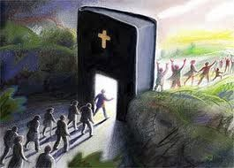
الباب الضيق مدخل للروحانية
The Narrow Gate is an Entrance to Spirituality
و انما اقول اسلكوا بالروح فلا تكملوا شهوة الجسد. لان الجسد يشتهي ضد الروح و الروح ضد الجسد و هذان يقاوم احدهما الاخر حتى تفعلون ما لا تريدون. و لكن اذا انقدتم بالروح فلستم تحت الناموس. و اعمال الجسد ظاهرة التي هي زنى عهارة نجاسة دعارة.
I say then: Walk in the Spirit, and you shall not fulfill the lust of the flesh. For the flesh lusts against the Spirit, and the Spirit against the flesh; and these are contrary to one another, so that you do not do the things that you wish. But if you are led by the Spirit, you are not under the law. Now the works of the flesh are evident, which are: adultery, fornication, uncleanness, lewdness,.

Slide 12
الباب الضيق مدخل للروحانية
The Narrow Gate is an Entrance to Spirituality
عبادة الاوثان سحر عداوة خصام غيرة سخط تحزب شقاق بدعة. حسد قتل سكر بطر و امثال هذه التي اسبق فاقول لكم عنها كما سبقت فقلت ايضا ان الذين يفعلون مثل هذه لا يرثون ملكوت الله. (غل 5 : 16- 21)
idolatry, sorcery, hatred, contentions, jealousies, outbursts of wrath, selfish ambitions, dissensions, heresies,. envy, murders, drunkenness, revelries, and the like; of which I tell you beforehand, just as I also told [you] in time past, that those who practice such things will not inherit the kingdom of God.
)Ga 5 : 16 – 21)

Slide 13
الباب الضيق مدخل للروحانية
The Narrow Gate is an Entrance to Spirituality
و انا ايها الاخوة لم استطع ان اكلمكم كروحيين بل كجسديين كاطفال في المسيح. سقيتكم لبنا لا طعاما لانكم لم تكونوا بعد تستطيعون بل الان ايضا لا تستطيعون. لانكم بعد جسديون فانه اذ فيكم حسد و خصام و انشقاق الستم جسديين و تسلكون بحسب البشر. (1كو 3 : 1 – 3)
And I, brethren, could not speak to you as to spiritual [people] but as to carnal, as to babes in Christ. I fed you with milk and not with solid food; for until now you were not able [to receive it,] and even now you are still not able;. for you are still carnal. For where [there are] envy, strife, and divisions among you, are you not carnal and behaving like [mere] men?. ( 1Co 3 : 1 – 3)

Slide 14
الباب الضيق مدخل للروحانية
The Narrow Gate is an Entrance to Spirituality
و لا تسكروا بالخمر الذي فيه الخلاعة بل امتلئوا بالروح (اف 5 : 18)
And do not be drunk with wine, in which is dissipation; but be filled with the Spirit, (Eph 5 : 18)

Slide 15
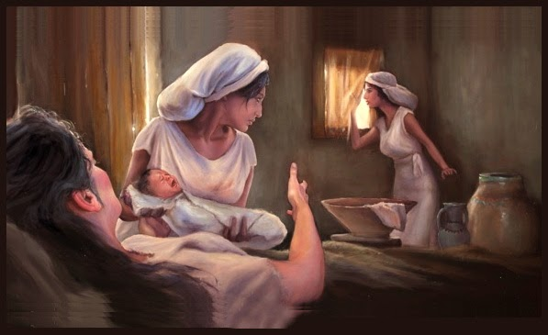
الباب الضيق كالمخاض للحبلى
The narrow Gate is like labour for the pregnant women
لان خفة ضيقتنا الوقتية تنشئ لنا اكثر فاكثر ثقل مجد ابديا . و نحن غير ناظرين الى الاشياء التي ترى بل الى التي لا ترى لان التي ترى وقتية و اما التي لا ترى فابدية
(2 كو 4 : 17 ، 18)
For our light affliction, which is but for a moment, is working for us a far more exceeding [and] eternal weight of glory, while we do not look at the things which are seen, but at the things which are not seen. For the things which are seen [are] temporary, but the things which are not seen [are] eternal (2Co 4 : 17, 18)

Slide 16
الباب الضيق كالمخاض للحبلى
The narrow Gate is like labour for the pregnant women
الحق الحق اقول لكم انكم ستبكون و تنوحون و العالم يفرح انتم ستحزنون و لكن حزنكم يتحول الى فرح. المراة و هي تلد تحزن لان ساعتها قد جاءت و لكن متى ولدت الطفل لا تعود تذكر الشدة لسبب الفرح لانه قد ولد انسان في العالم.
"Most assuredly, I say to you that you will weep and lament, but the world will rejoice; and you will be sorrowful, but your sorrow will be turned into joy."A woman, when she is in labor, has sorrow because her hour has come; but as soon as she has given birth to the child, she no longer remembers the anguish, for joy that a human being has been born into the world.

Slide 17
الباب الضيق كالمخاض للحبلى
The narrow Gate is like labour for the pregnant women
فانتم كذلك عندكم الان حزن و لكني ساراكم ايضا فتفرح قلوبكم و لا ينزع احد فرحكم منكم. (يو 16 : 20 – 22)
"Therefore you now have sorrow; but I will see you again and your heart will rejoice, and your joy no one will take from you. (Joh 16 : 20 – 22)

Slide 18
الباب الضيق كالمخاض للحبلى
The narrow Gate is like labour for the pregnant women
لانه قد وهب لكم لاجل المسيح لا ان تؤمنوا به فقط بل ايضا ان تتالموا لاجله (في 1 : 29)
For to you it has been granted on behalf of Christ, not only to believe in Him, but also to suffer for His sake, (Phi 1 : 29)

Slide 19
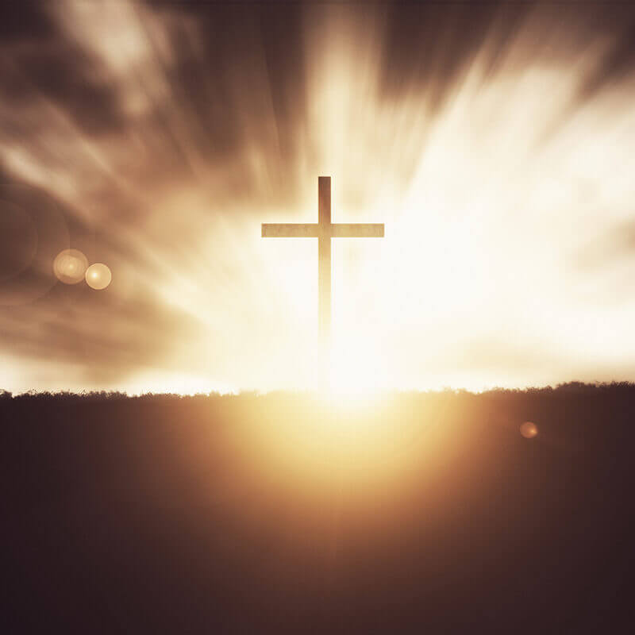
الباب الضيق إثبات للإيمان
The Narrow Gate is a Prove for Faith
و لكن بدون ايمان لا يمكن ارضاؤه لانه يجب ان الذي ياتي الى الله يؤمن بانه موجود و انه يجازي الذين يطلبونه . بالايمان نوح لما اوحي اليه عن امور لم تر بعد خاف فبنى فلكا لخلاص بيته فبه دان العالم و صار وارثا للبر الذي حسب الايمان. (عب 11 : 6)
But without faith [it is] impossible to please [Him,] for he who comes to God must believe that He is, and [that] He is a rewarder of those who diligently seek Him . By faith Noah, being divinely warned of things not yet seen, moved with godly fear, prepared an ark for the saving of his household, by which he condemned the world and became heir of the righteousness which is according to faith(Heb 11 : 6)

Slide 20
الباب الضيق إثبات للإيمان
The Narrow Gate is a Prove for Faith
لهذا السبب احتمل هذه الامور ايضا لكنني لست اخجل لانني عالم بمن امنت و موقن انه قادر ان يحفظ وديعتي الى ذلك اليوم (2تي 1 : 12)
For this reason I also suffer these things; nevertheless I am not ashamed, for I know whom I have believed and am persuaded that He is able to keep what I have committed to Him until that Day
(2Ti 1 : 12)

Slide 21
الباب الضيق إثبات للإيمان
The Narrow Gate is a Prove for Faith
لكن يقول قائل انت لك ايمان و انا لي اعمال ارني ايمانك بدون اعمالك و انا اريك باعمالي ايماني. انت تؤمن ان الله واحد حسنا تفعل و الشياطين يؤمنون و يقشعرون. (يع 2 : 18)
But someone will say, "You have faith, and I have works" Show me your faith without your works, and I will show you my faith by my works. You believe that there is one God. You do well. Even the demons believe -- and tremble!. (Jam 2 : 18)

Slide 22
الطريق الكرب والباب الضيق نتيجة وعقاب للخطية
The Difficult Way and the Narrow Gate is a consequence and punishment for the sin
و قال للمراة تكثيرا اكثر اتعاب حبلك بالوجع تلدين اولادا و الى رجلك يكون اشتياقك و هو يسود عليك.
To the woman He said: "I will greatly multiply your sorrow and your conception; In pain you shall bring forth children; Your desire [shall be] for your husband, And he shall rule over you".

Slide 23
الطريق الكرب والباب الضيق نتيجة وعقاب للخطية
The Difficult Way and the Narrow Gate is a consequence and punishment for the sin
و قال لادم لانك سمعت لقول امراتك و اكلت من الشجرة التي اوصيتك قائلا لا تاكل منها ملعونة الارض بسببك بالتعب تاكل منها كل ايام حياتك.
Then to Adam He said, "Because you have heeded the voice of your wife, and have eaten from the tree of which I commanded you, saying, 'You shall not eat of it': "Cursed [is] the ground for your sake; In toil you shall eat [of] it All the days of your life.

Slide 24
الطريق الكرب والباب الضيق نتيجة وعقاب للخطية
The Difficult Way and the Narrow Gate is a consequence and punishment for the sin
و شوكا و حسكا تنبت لك و تاكل عشب الحقل. بعرق وجهك تاكل خبزا حتى تعود الى الارض التي اخذت منها لانك تراب و الى تراب تعود. (تك 3 : 16 -19)
Both thorns and thistles it shall bring forth for you, And you shall eat the herb of the field. In the sweat of your face you shall eat bread Till you return to the ground, For out of it you were taken; For dust you [are,] And to dust you shall return". (Ge 3 : 16 – 19)

Slide 25
الطريق الكرب والباب الضيق نتيجة وعقاب للخطية
The Difficult Way and the Narrow Gate is a consequence and punishment for the sin
المسيح حول العقوبة خلاصاً
Christ converted the punishment to Salvation

Slide 26
الطريق الكرب والباب الضيق نتيجة وعقاب للخطية
The Difficult Way and the Narrow Gate is a consequence and punishment for the sin
اذا يا اخوتي الاحباء كونوا راسخين غير متزعزعين مكثرين في عمل الرب كل حين عالمين ان تعبكم ليس باطلا في الرب (1كو 15 : 58)
Therefore, my beloved brethren, be steadfast, immovable, always abounding in the work of the Lord, knowing that your labor is not in vain in the Lord (1Co 15 : 58)

Slide 27
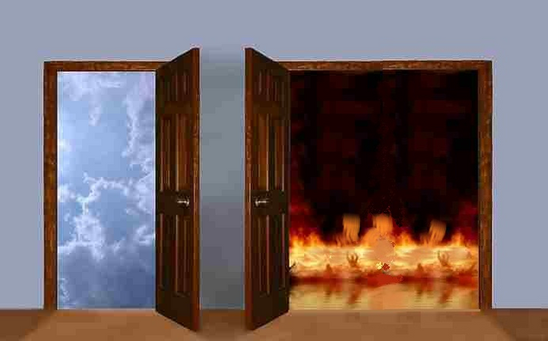
الباب الضيق طريق كسب النفوس
The Narrow Gate is a way to win souls
اي انسان منكم له مئة خروف و اضاع واحدا منها الا يترك التسعة و التسعين في البرية و يذهب لاجل الضال حتى يجده (لو 15 : 4)
"What man of you, having a hundred sheep, if he loses one of them, does not leave the ninety-nine in the wilderness, and go after the one which is lost until he finds it? (Luk 15 : 4)

Slide 28
الباب الضيق طريق كسب النفوس
The Narrow Gate is a way to win souls
فان كنا نتضايق فلاجل تعزيتكم و خلاصكم العامل في احتمال نفس الالام التي نتالم بها نحن ايضا او نتعزى فلاجل تعزيتكم و خلاصكم.
Now if we are afflicted, [it is] for your consolation and salvation, which is effective for enduring the same sufferings which we also suffer. Or if we are comforted, [it is] for your consolation and salvation.

Slide 29
الباب الضيق طريق كسب النفوس
The Narrow Gate is a way to win souls
فرجاؤنا من اجلكم ثابت عالمين انكم كما انتم شركاء في الالام كذلك في التعزية ايضا. فاننا لا نريد ان تجهلوا ايها الاخوة من جهة ضيقتنا التي اصابتنا في اسيا
And our hope for you [is] steadfast, because we know that as you are partakers of the sufferings, so also [you will partake] of the consolation. For we do not want you to be ignorant, brethren, of our trouble which came to us in Asia:

Slide 30
الباب الضيق طريق كسب النفوس
The Narrow Gate is a way to win souls
اننا تثقلنا جدا فوق الطاقة حتى ايسنا من الحياة ايضا. لكن كان لنا في انفسنا حكم الموت لكي لا نكون متكلين على انفسنا بل على الله الذي يقيم الاموات.
that we were burdened beyond measure, above strength, so that we despaired even of life. Yes, we had the sentence of death in ourselves, that we should not trust in ourselves but in God who raises the dead,

Slide 31
الباب الضيق طريق كسب النفوس
The Narrow Gate is a way to win souls
الذي نجانا من موت مثل هذا و هو ينجي الذي لنا رجاء فيه انه سينجي ايضا فيما بعد. (2 كو 1 : 6 – 10)
who delivered us from so great a death, and does deliver us; in whom we trust that He will still deliver [us,]. (2 Co 1 : 6 – 10)

Slide 32
الباب الضيق طريق كسب النفوس
The Narrow Gate is a way to win souls
كحزانى و نحن دائما فرحون كفقراء و نحن نغني كثيرين كان لا شيء لنا و نحن نملك كل شيء (2كو 6 : 10)
as sorrowful, yet always rejoicing; as poor, yet making many rich; as having nothing, and [yet] possessing all things (2Co 6 : 10)

Slide 33
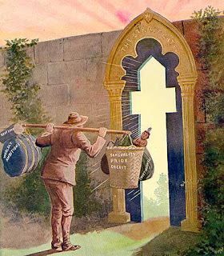
الباب الضيق مدرسة للفضائل
The Narrow Gate is a School for Virtues
خير لي اني تذللت لكي اتعلم فرائضك (مز 119 : 71)
[It is] good for me that I have been afflicted, That I may learn Your statutes (Psa 119 : 71)

Slide 34
الباب الضيق مدرسة للفضائل
The Narrow Gate is a School for Virtues
احسبوه كل فرح يا اخوتي حينما تقعون في تجارب متنوعة. عالمين ان امتحان ايمانكم ينشئ صبرا. و اما الصبر فليكن له عمل تام لكي تكونوا تامين و كاملين غير ناقصين في شيء (يع 1 : 2 – 4)
My brethren, count it all joy when you fall into various trials, knowing that the testing of your faith produces patience. But let patience have [its] perfect work, that you may be perfect and complete, lacking nothing. (Jam 1 : 2 – 4)

Slide 35
الباب الضيق مدرسة للفضائل
The Narrow Gate is a School for Virtues
بسمع الاذن قد سمعت عنك و الان راتك عيني (اي 42 : 5)
"I have heard of You by the hearing of the ear, But now my eye sees You (Job 42 : 5)

Slide 36
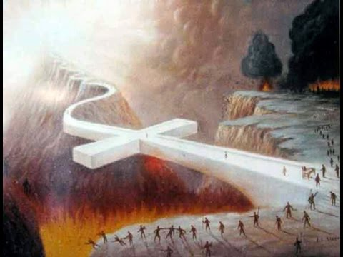
الباب الضيق شركة آلام المسيح
The Narrow Gate is Fellowship in the Passion of the Christ
لاعرفه و قوة قيامته و شركة الامه متشبها بموته . لعلي ابلغ الى قيامة الاموات.(في 3 : 10 ، 11)
that I may know Him and the power of His resurrection, and the fellowship of His sufferings, being conformed to His death, if, by any means, I may attain to the resurrection from the dead.
(Phi 3 : 10 - 11)

Slide 37
الباب الضيق شركة آلام المسيح
The Narrow Gate is Fellowship in the Passion of the Christ
فان كنا اولادا فاننا ورثة ايضا ورثة الله و وارثون مع المسيح ان كنا نتالم معه لكي نتمجد ايضا معه. فاني احسب ان الام الزمان الحاضر لا تقاس بالمجد العتيد ان يستعلن فينا. (رو 8 : 17)
and if children, then heirs -- heirs of God and joint heirs with Christ, if indeed we suffer with [Him,] that we may also be glorified together. For I consider that the sufferings of this present time are not worthy [to be compared] with the glory which shall be revealed in us. (Rom 8 : 17)

Slide 38
الباب الضيق شركة آلام المسيح
The Narrow Gate is Fellowship in the Passion of the Christ
الحق الحق اقول لكم ان لم تقع حبة الحنطة في الارض و تمت فهي تبقى وحدها و لكن ان ماتت تاتي بثمر كثير (يو 12 : 24)
"Most assuredly, I say to you, unless a grain of wheat falls into the ground and dies, it remains alone; but if it dies, it produces much grain (Joh 12 : 24)

